Slide 1
Random Positioning Machine
PDP 2, HSLU

Slide 2
Was wir heute machen
Vorstellung des Projekts
Experiment-durchführung
01
04
Einführung Gravitation
Fragen
02
05
Erklärung RPM
Kahoot
03
06

Slide 3
Wir sind
Wirtschaftsingenieure
- HSLU Luzern
- Forschungsprojektmodul
- Zusammenarbeit Biotesc

Slide 4
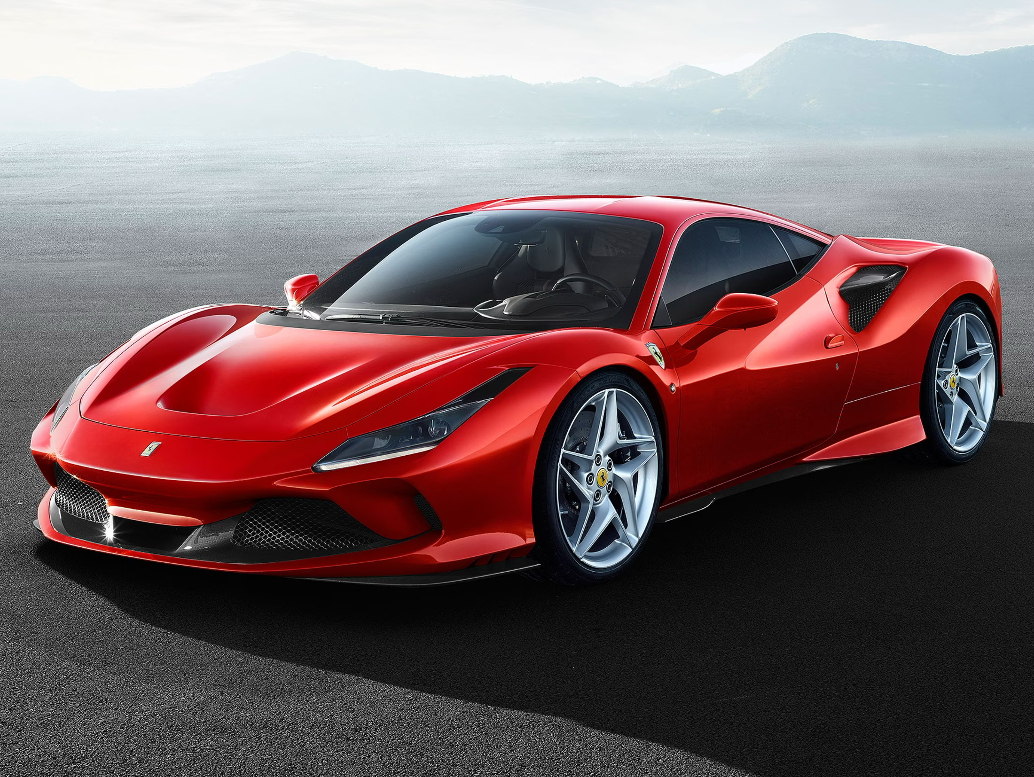
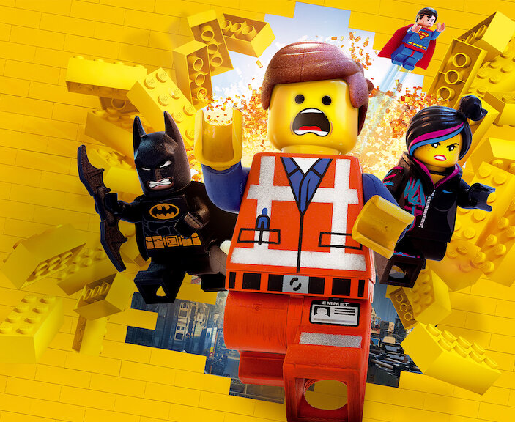
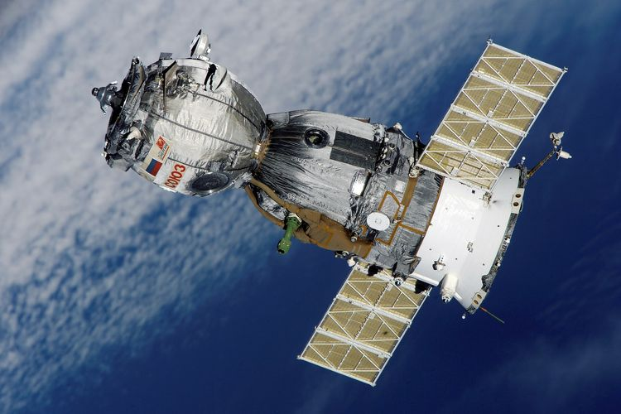
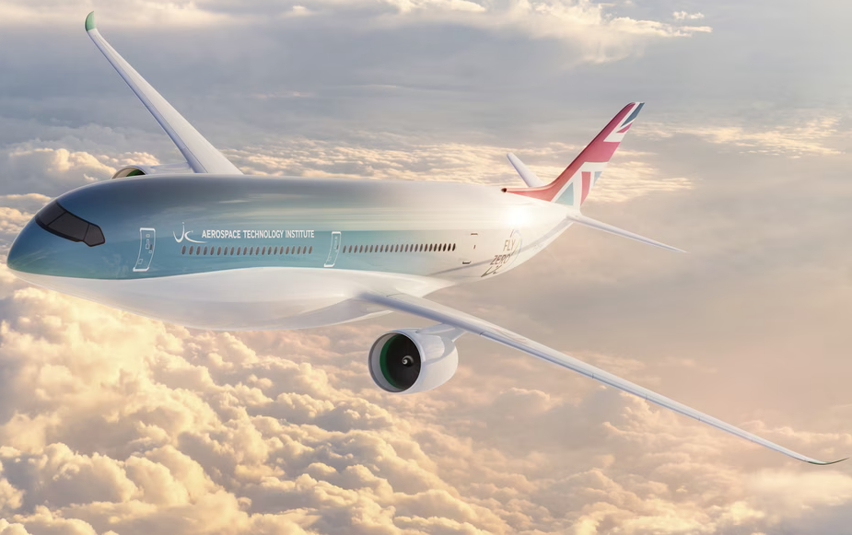
Was machen Ingenieure?

Slide 5


Gravitation
Notes:
Wir erklären die Gravitationskraft anhand von Isasc newtons Geschichte.
Jemand kleidet sich als newton und sitz auf dem Boden lesend… doch dann trifft ihn ein Apfel auf den Kopf.
Irgendjemand: Aua, wieso musste der Apfel ausgerechnet auf meinen Kopf fallen? Kann er nicht eine andere Richtung nehmen?
Isaac: Diese Frage habe ich mir auch mal gestellt… Ich bin Sir Isaac Newton und werde Ihnen dies nun erläutern.
Isaa: Die Erdanziehungskraft ist die unsichtbare Kraft, die uns auf der Erde hält. Stell dir vor, du stehst auf dem Boden und versuchst zu springen. Die Erdanziehungskraft zieht dich wieder nach unten, zurück auf den Boden. Diese Kraft wirkt auf alles was Masse hat, also auf so gut wie alles.
Je schwerer ein Objekt, desti stärker ist die Erdanziehungskraft, die darauf wirkt. Deshalb ist es schwerer den ganzen Schulthek, als nur einen Stift hochzuheben.
Die Gravitation ist auch der Grund, weshalb unser Sonnensystem so funktioniert und alles im Takt bleibt.

Slide 6
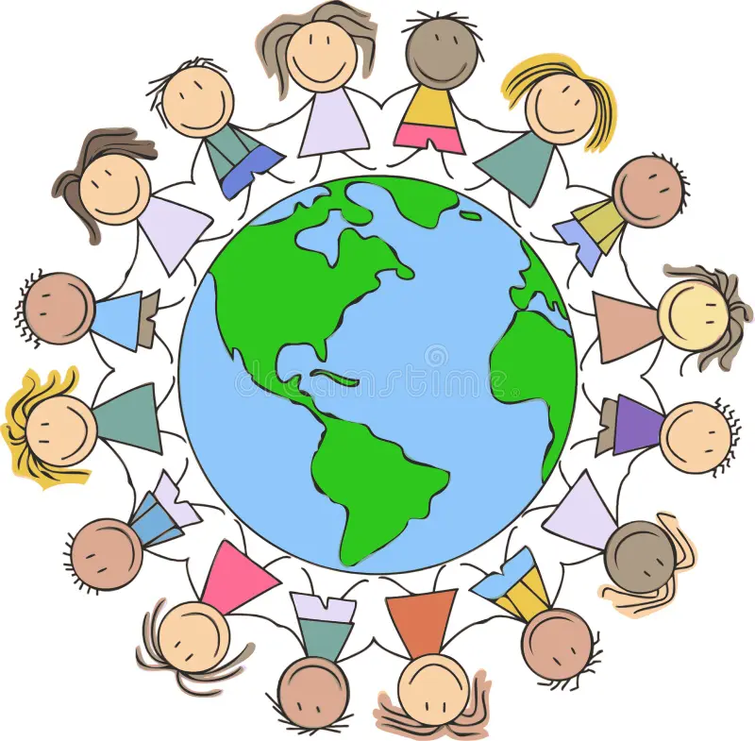
Erdanziehung
- Keine Angst vor dem Wegfliegen!
- Je schwerer, desto starker angezogen
- Albert Einstein untersuchte das genau

Slide 7
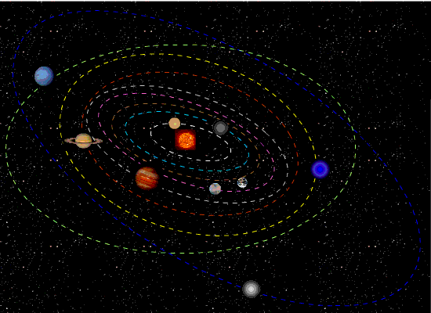
Mein Vater Erklärt Mir Jeden Sonntag Unseren Nachthimmel

Slide 8
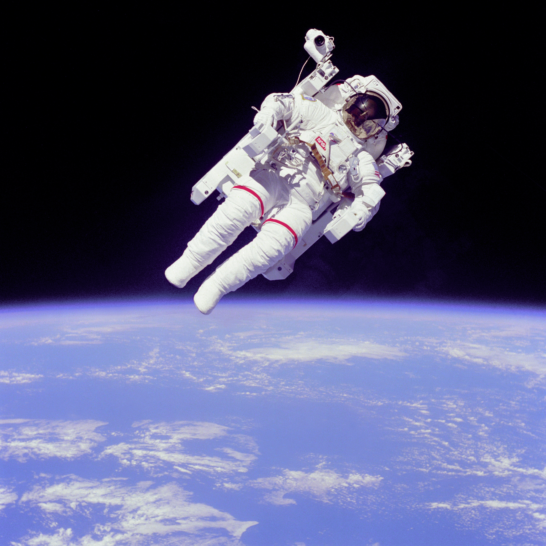
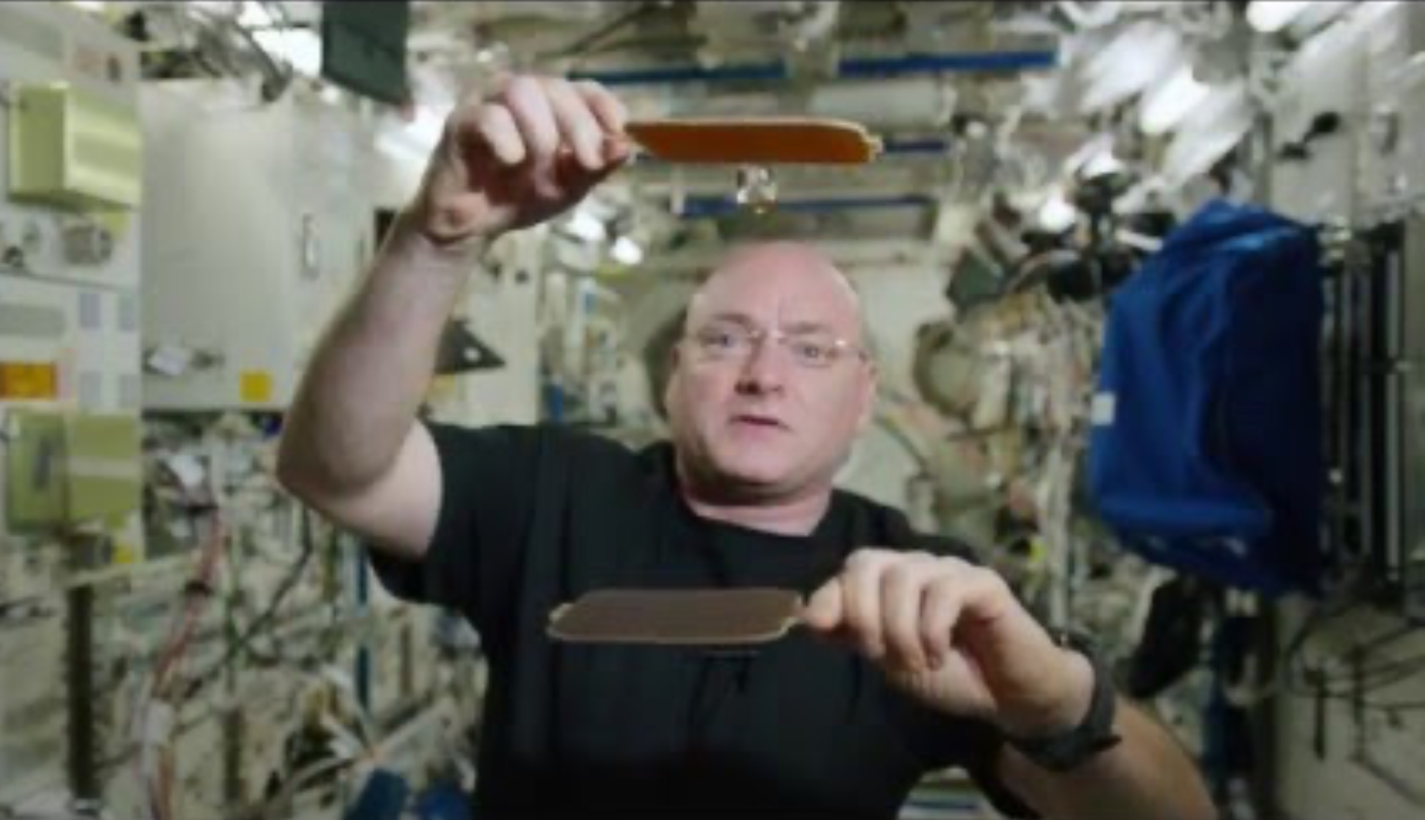
Wo die Schwerkraft nicht existiert

Slide 9
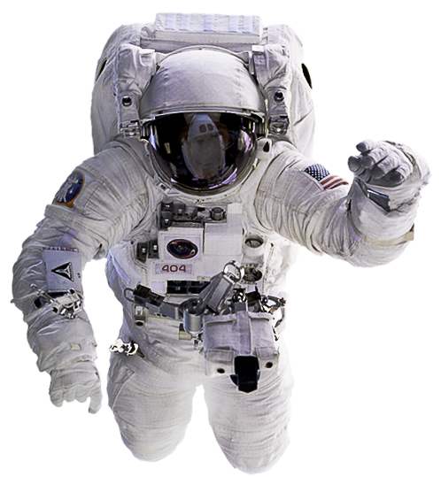
Nicht Einfach!
- Muskeln bauen sich ab
- Blutvolumen geht zurück
- Knochen werden unstabiler
Notes:
Wir erklären die Gravitationskraft anhand von Isasc newtons Geschichte.
Jemand kleidet sich als newton und sitz auf dem Boden lesend… doch dann trifft ihn ein Apfel auf den Kopf.
Irgendjemand: Aua, wieso musste der Apfel ausgerechnet auf meinen Kopf fallen? Kann er nicht eine andere Richtung nehmen?
Isaac: Diese Frage habe ich mir auch mal gestellt… Ich bin Sir Isaac Newton und werde Ihnen dies nun erläutern.
Isaa: Die Erdanziehungskraft ist die unsichtbare Kraft, die uns auf der Erde hält. Stell dir vor, du stehst auf dem Boden und versuchst zu springen. Die Erdanziehungskraft zieht dich wieder nach unten, zurück auf den Boden. Diese Kraft wirkt auf alles was Masse hat, also auf so gut wie alles.
Je schwerer ein Objekt, desti stärker ist die Erdanziehungskraft, die darauf wirkt. Deshalb ist es schwerer den ganzen Schulthek, als nur einen Stift hochzuheben.
Die Gravitation ist auch der Grund, weshalb unser Sonnensystem so funktioniert und alles im Takt bleibt.

Slide 10
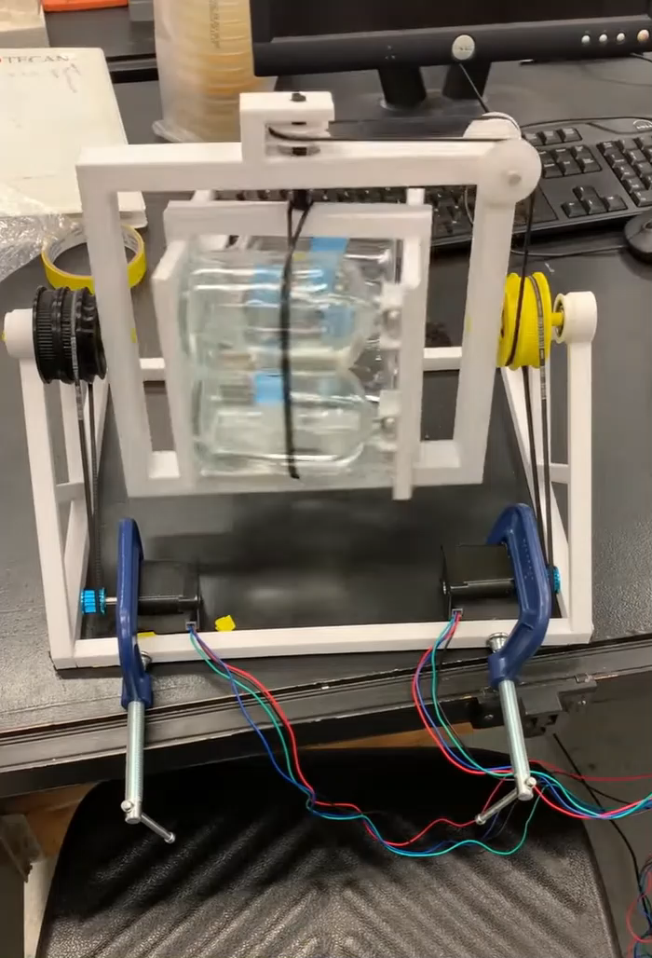
Random positioning machine

Slide 11
Was kann erforscht werden?
Pflanzenwachstum
Biologisches Wachstum
Medizinische Forschung
Materialwachstum
Notes:
Biologische Auswirkungen: RPMs werden verwendet, um die Auswirkungen der Schwerelosigkeit auf biologische Systeme zu erforschen. Dies umfasst die Untersuchung von Muskelatrophie, Knochenverlust, Immunsystemveränderungen, Zellverhalten und anderen physiologischen Prozessen im Weltraum.
Pflanzenwachstum: Forscher nutzen RPMs, um das Wachstum von Pflanzen unter Bedingungen der Schwerelosigkeit zu untersuchen. Dies ermöglicht es, die Auswirkungen der Schwerelosigkeit auf Pflanzenphysiologie, Wurzelentwicklung, Genexpression und Nährstoffaufnahme zu verstehen.
6. Medizinische Forschung: RPMs unterstützen die medizinische Forschung, indem sie die Auswirkungen der Schwerelosigkeit auf den menschlichen Körper simulieren. Dies umfasst die Untersuchung von Osteoporose, Muskeldegeneration, Herz-Kreislauf-Effekten und anderen Gesundheitsproblemen im Zusammenhang mit Langzeitmissionen im Weltraum.

Slide 12
Die Experimente
(Postenlauf)

Slide 13
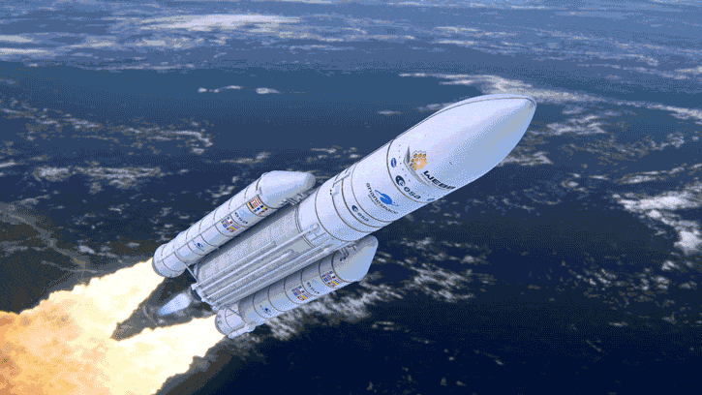

Slide 14
https://play.kahoot.it/v2/?quizId=e71ba82e-90d3-4f83-8574-a6d371b1ea87&hostId=e19995e2-7f40-49be-b416-58e779156423

